Slide 1



UBND QUẬN DƯƠNG KINH
TRƯỜNG TIỂU HỌC ANH DŨNG
ÂM NHẠC
TIẾT 12: TỔ CHỨC CÁC HOẠT ĐỘNG VẬN DỤNG SÁNG TẠO

Slide 2

KHỞI ĐỘNG
“ Vũ điệu chicken dance”

Slide 3



Hình ảnh và giai điệu sau đây làm em liên tưởng đến bài hát nào đã học?
Giai điệu bài hát:
Hát: Nếu em là…
Nhạc và lời: Trương Quang Lục

Slide 4


TIẾT 12
TỔ CHỨC HOẠT ĐỘNG VẬN DỤNG – SÁNG TẠO

Slide 5


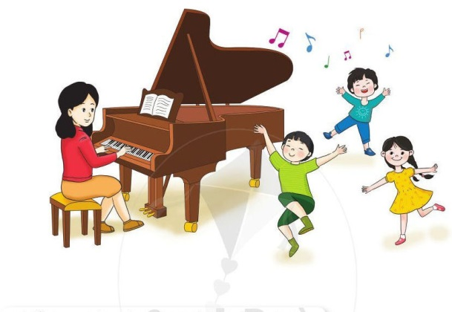
Trò chơi:
Nhóm nào nhanh hơn

Slide 6




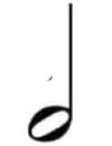

Hãy điền vào dấu chấm hỏi
Nhóm 1
Nhóm 2
=
2
=
8
Nhóm 3
Nhóm 4
4
=
1
=

Slide 7




Đọc và gõ đệm với nhạc cụ

Slide 8

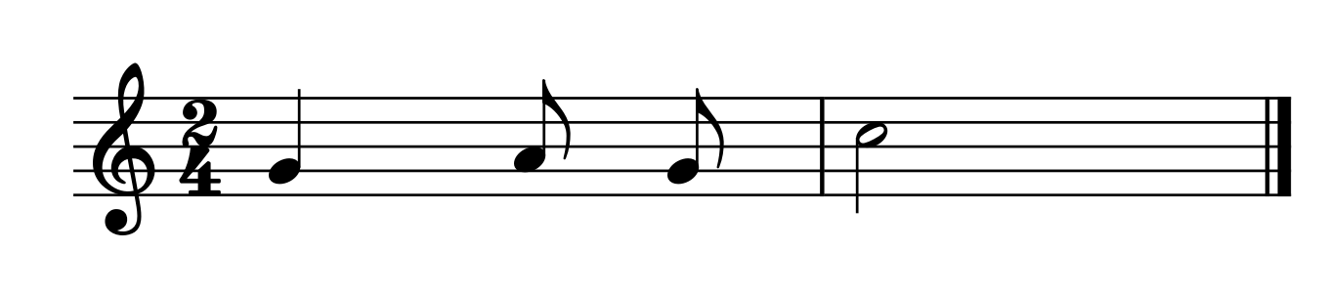
ĐỌC NHẠC KẾT HỢP GÕ ĐỆM

Slide 9

Biểu diễn bài hát: Nếu em là…
theo cách sáng tạo của nhóm hoặc cá nhân

Slide 10

HÁT KẾT HỢP VẬN ĐỘNG
Cùng xem video và sáng tạo một số động tác phù hợp

Slide 11
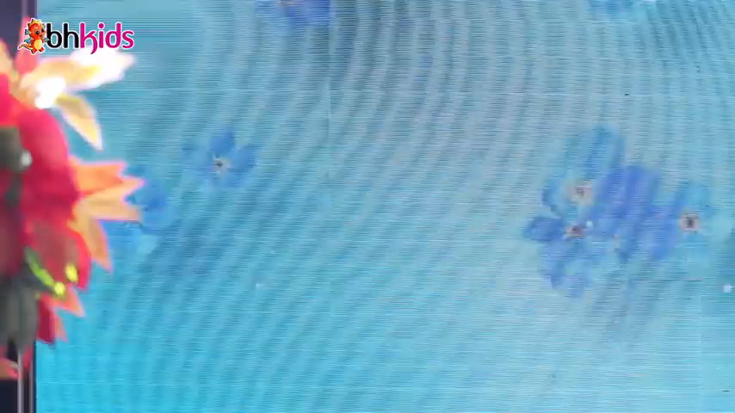

Slide 12
TIẾT 12
TỔ CHỨC HOẠT ĐỘNG VẬN DỤNG – SÁNG TẠO

